Slide 1



우리 땅 기차 여행で
仮想空間を列車旅行しよう
その７
2021/1/26 & 1/27

Slide 2
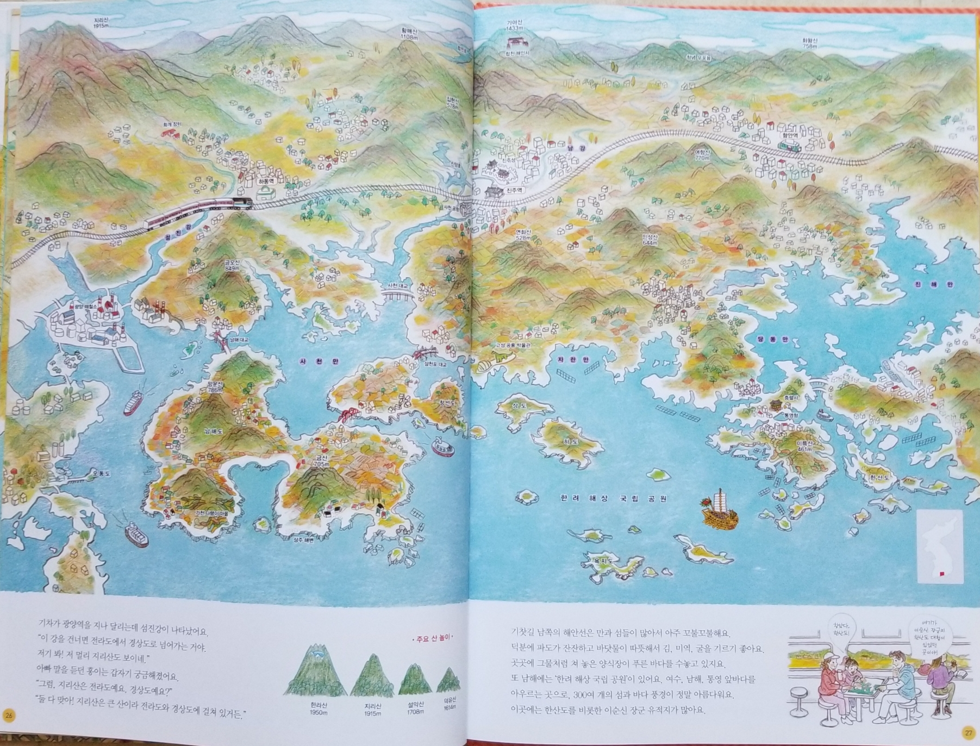

③
⑤
⑥
②
⑧
⑨
⑦
⑩
④
絵本 26-27ページ

Slide 3
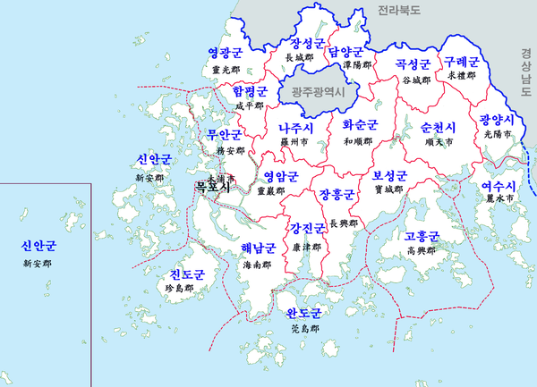

전라남도

Slide 4
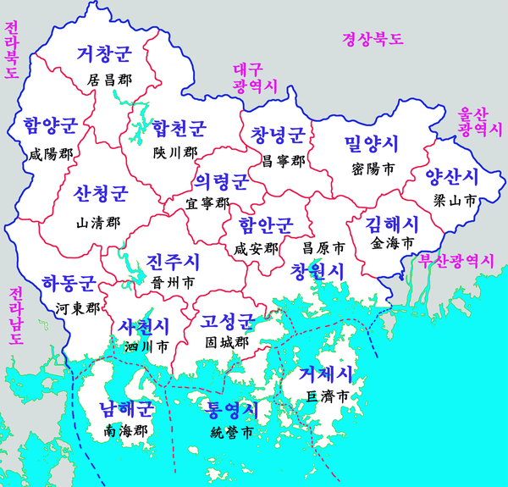
경상남도

Slide 5
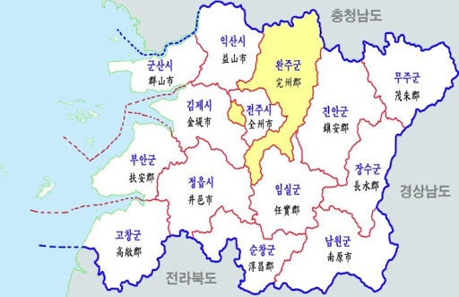
전라북도

Slide 6
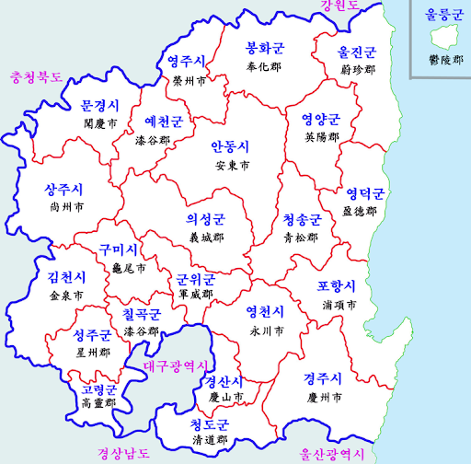
경상북도

Slide 7

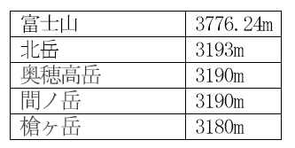
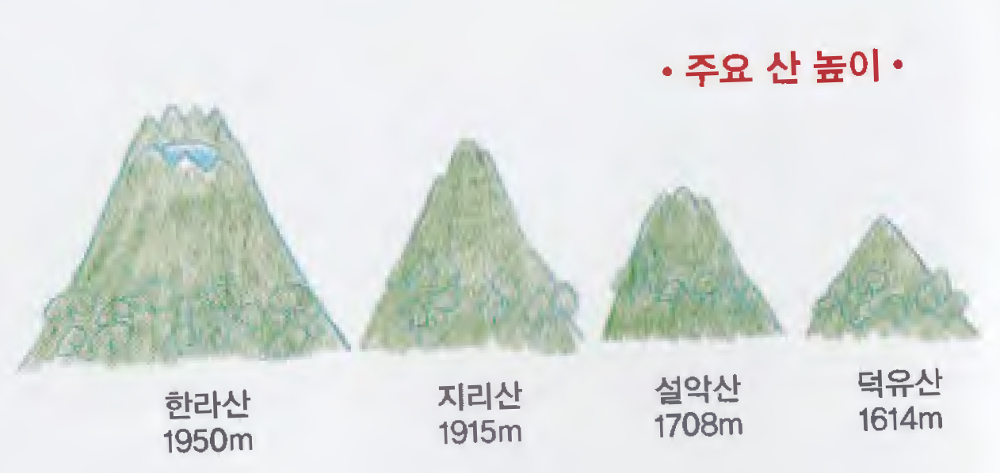
①
주요산 높이
한라산 漢拏山 | 1950 m | 44
지리산 智異山 | 1915 m | 17,23,26
설악산 雪岳山 | 1708 m
덕유산 德裕山 | 1614 m | 13

Slide 8
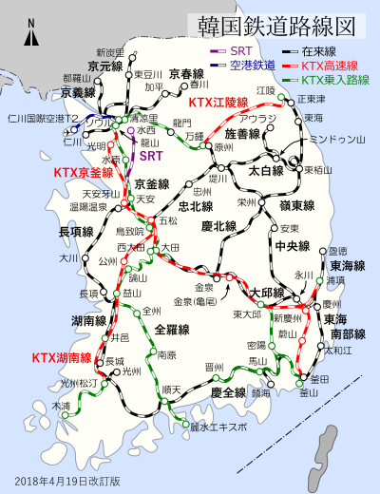
⑩
경전선
慶全線

Slide 9
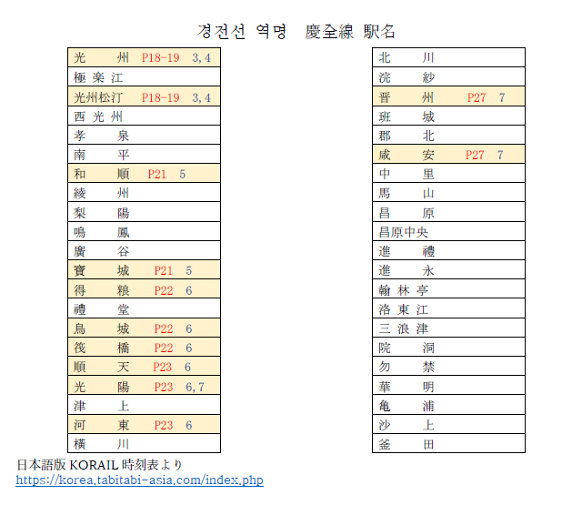


出てきた駅名を
マークしよう
material 1の9ページ

Slide 10

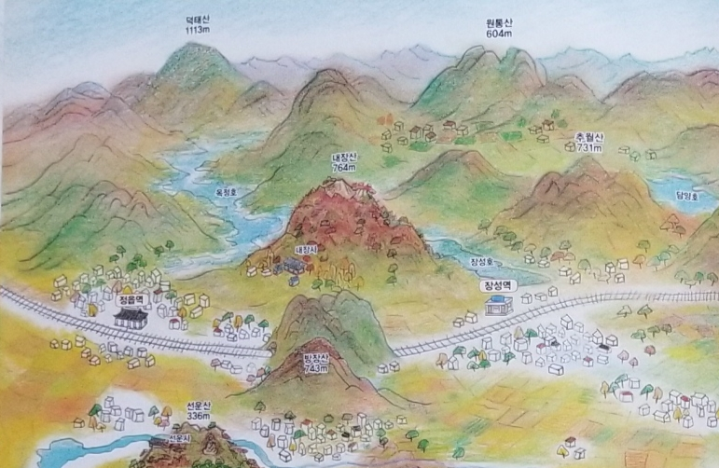
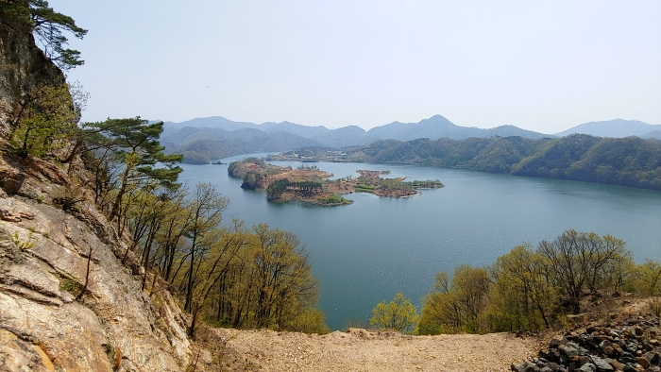

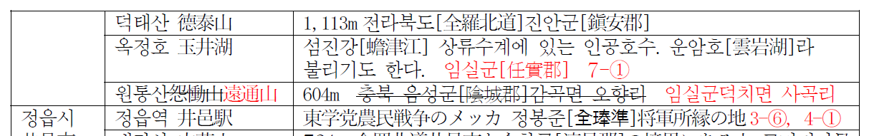
②
蟾津江の上流水系にある
ダム湖옥정호[玉井湖]
蟾津江
井邑・南原・
河東から
車で1時間程度
絵本 16ページ
onlinereading.pdf
11ページ

Slide 11

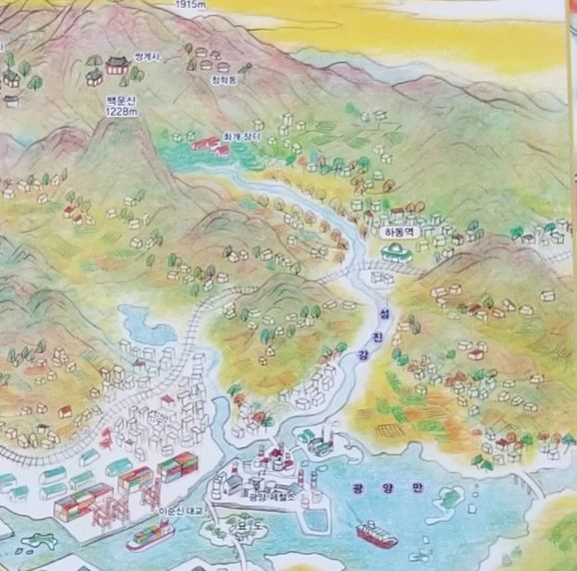
②
섬진강蟾津江
絵本 26ページ
絵本 2３ページ

Slide 12

②
섬진강蟾津江
유래
고려 우왕 때인 1385년 강 하구에
왜구떼가 침입하자 수십만마리의
두꺼비가 울부짖어 왜구가 광양쪽으로
피해갔다는 전설이 내려오면서 두꺼비
섬(蟾)자를 붙여 섬진강이라 불리게
됐다.

Slide 13
②
섬진강蟾津江
유래
高麗・禑王の時代1385年、川の河口に
倭寇の群れが侵入すると、数十万匹の
ヒキガエルが泣き叫んで倭寇が光陽側
の方に避けて行ったという伝説が伝わ
り、ヒキガエルを意味する漢字'蟾’を
付けて蟾津江と呼ばれるようになった。

Slide 14
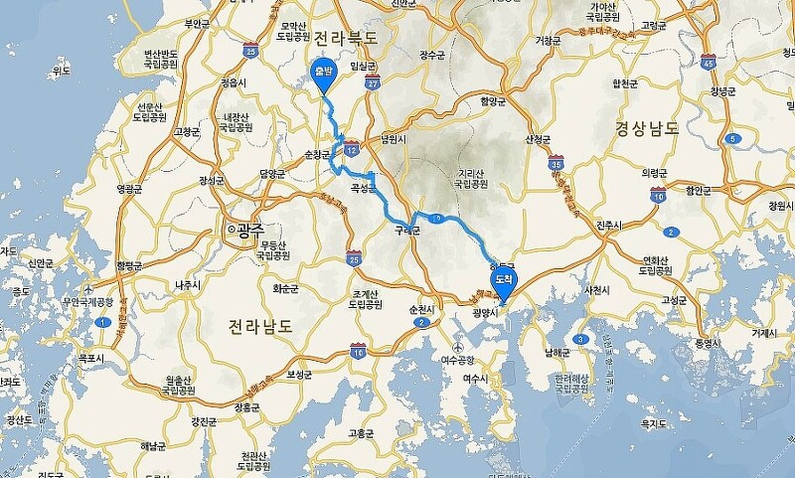
②
섬진강蟾津江

Slide 15
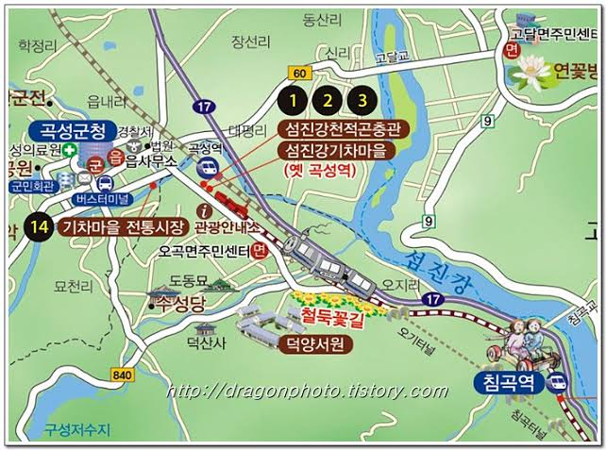
③
谷城 蟾津江 汽車村

Slide 16
①
곡성 섬진강 기차마을 谷城 蟾津江 汽車村
1999년 전라선의 곡성역 - 압록역
구간이 복선화로 이설되면서, 기존의
선로는 더 이상 쓰이지 않게 되었다.
이후 곡성군에서 폐철도를 관광용으로
부활하려는 계획을 수립하고, 2004년
4월 영업을 시작하였다.
onlinereading.pdf
21ページ

Slide 17
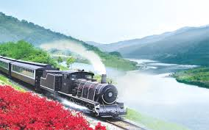
③
곡성 섬진강 기차마을 谷城 蟾津江 汽車村
1999年全羅線の谷城駅-鴨緑駅区間が複線化に
伴い移設され、既存の線路はもはや使われなく
なった。 以後谷城郡で
廃線を観光用に復活
させようとする計画を
立て、2004年4月営業
を始めた。

Slide 18
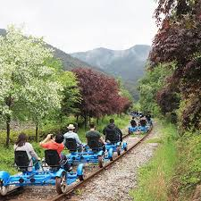
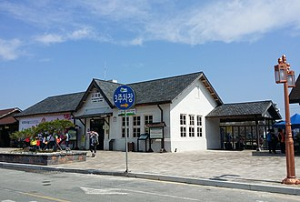


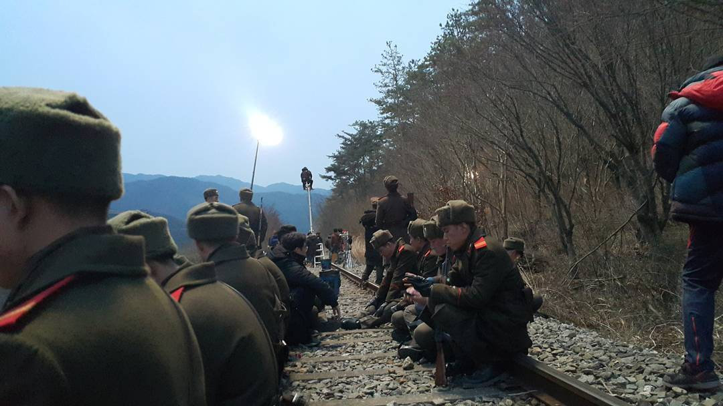
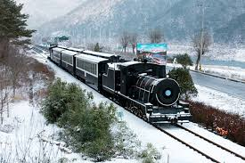
③
곡성 섬진강 기차마을 谷城 蟾津江 汽車村
映画工作の
ロケ地
一日2回運行の
蒸気機関車

Slide 19
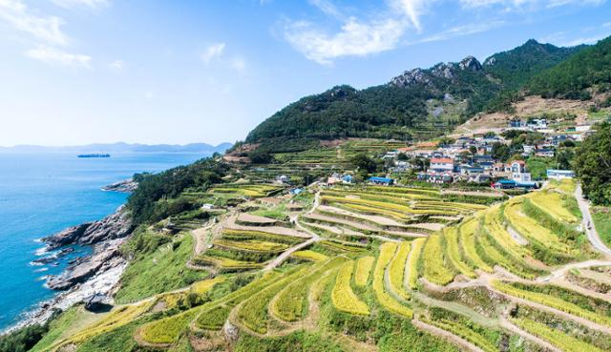

④
onlinereading.pdf
22ページ
다랭이 논って何？
絵本 26ページ
棚田を表す
方言
두렁
가천 다랭이
마을
남해도[南海島]

Slide 20
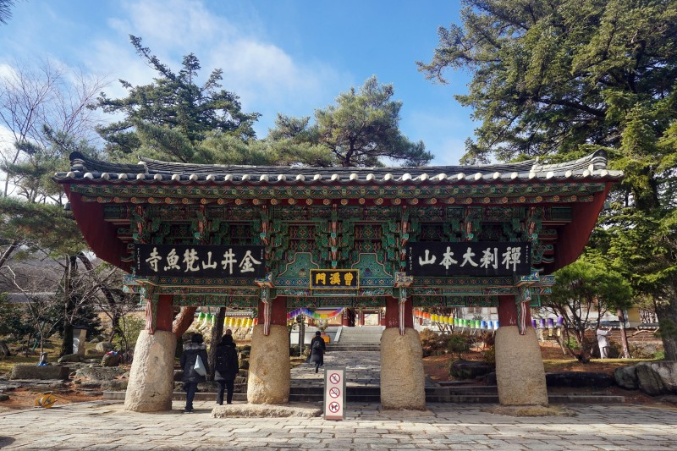
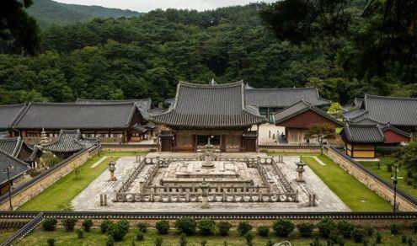


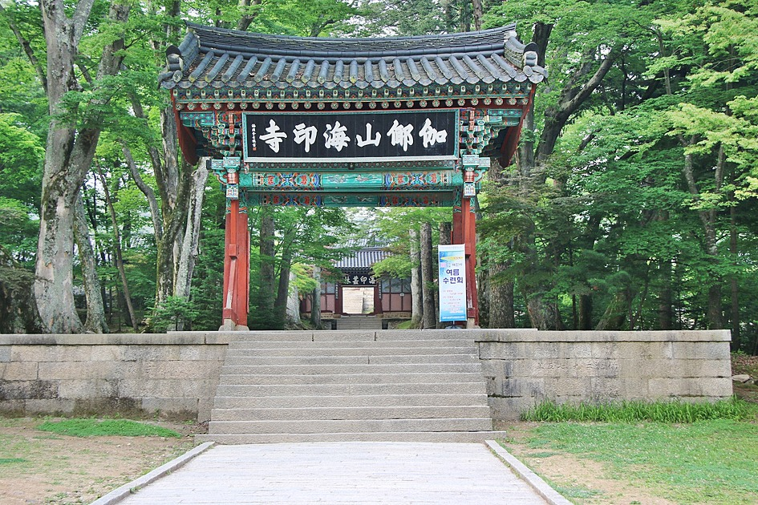
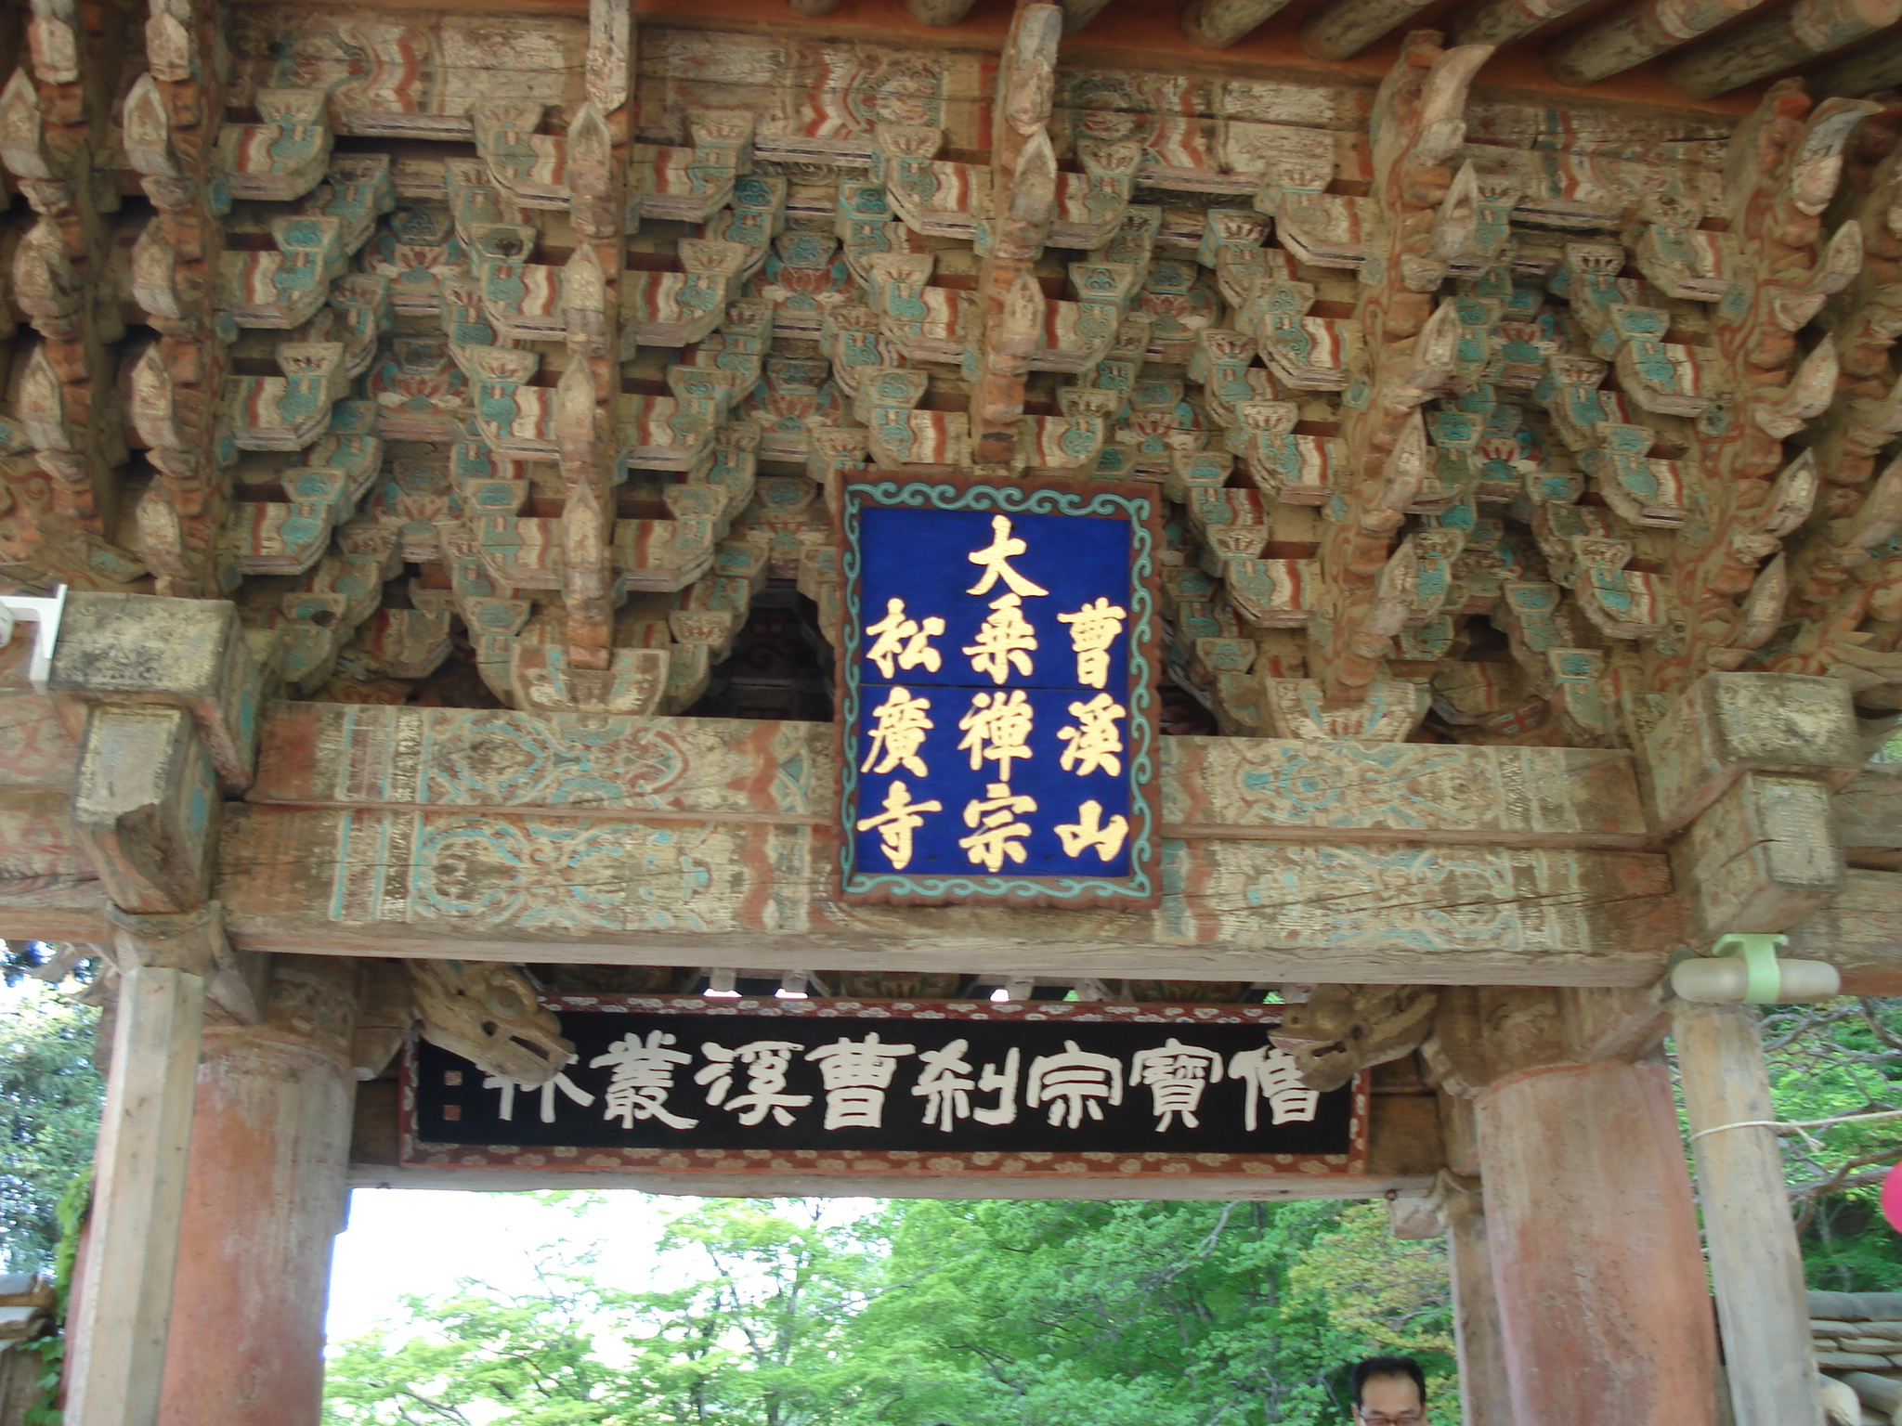

⑤
한국 삼보사찰
韓國 三寶寺刹
삼보[三寶]란 불보[佛寶], 법보[法寶], 승보[僧寶]의
세 가지를 이르는 말이다.
불보[佛寶]
깨우친 사람들（悟った人々）
법보[法寶]
부산 범어사[釜山 梵魚寺]
양산 통도사[梁山 通度寺]
깨우친 사람들의 가르침
（悟った人々の教え）
승보[僧寶]
합천 해인사[陜川海印寺]
깨우친 사람들의 가르침을 수행하는 이들
（悟った人々の教えを遂行する人）
순천 송광사[順川 松廣寺]

Slide 21
⑤
海印寺
1200年あまりの歴史をもつ古刹韓国最大規模の宗派・조계종[曹渓宗の寺院]であり、
仏教三宝(仏・法・僧)
のうち「法宝」を有する
「三宝寺刹」の１つ。
絵本 27ページ
onlinereading.pdf
2２ページ

Slide 22
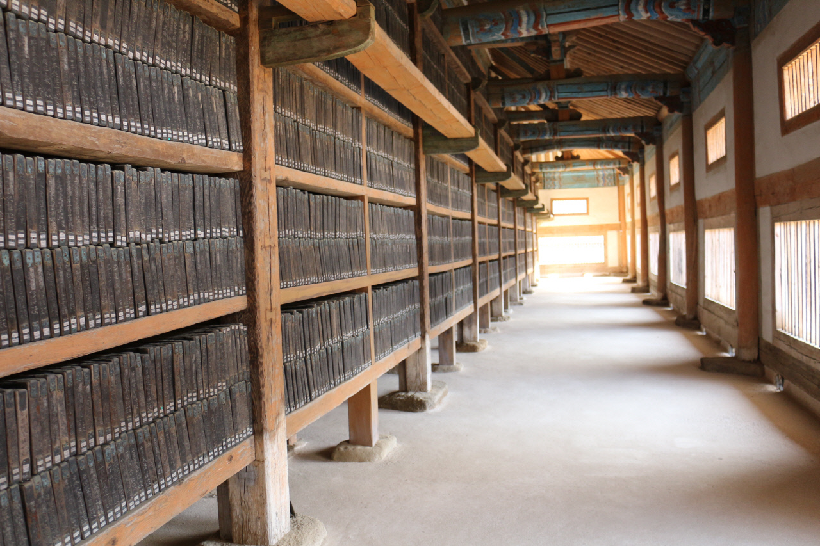


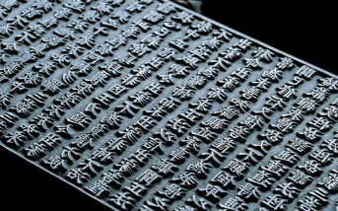
⑤
합천 해인사 陜川海印寺
팔만대장경
八萬大藏經
増上寺（東京都）
大谷大学（京都市）

Slide 23
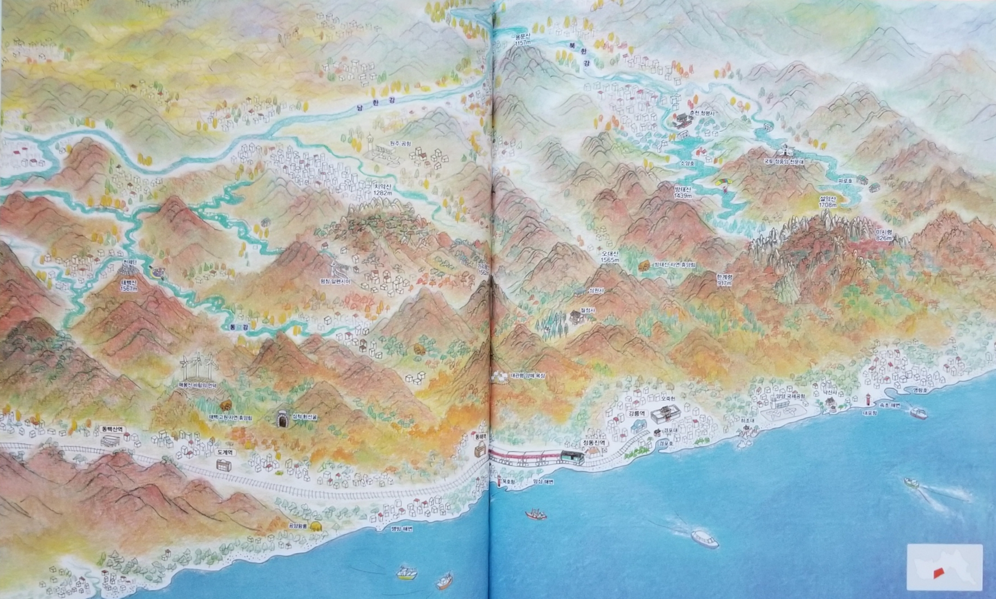
⑤
월정사月精寺
絵本 41ページ

Slide 24
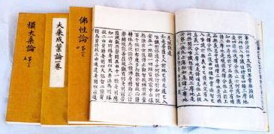
판수가 8만여 개에 달하고 8만 4천 번뇌에 해당하는 8만 4천
법문을 실었다고 하여 8만대장경이라고 부른다.
월정사에 있는 팔만대장경은 해인사의 고려대장경 경판에서
직접 찍어온 것이다. 조선 고종 2년(1865)에
찍어내어 월정사에서 보관하고 있다.
크기는 가로 84.6㎝, 세로 24㎝이고 한지에
인쇄하였다. 판의 끝에는 경전의 이름과 권수의 간행 차례가
기록되어 있다. 천자문 순서대로 새겨 놓았는데 총 1,511부
6,802권 81,137판으로 되어있다.
고려 때는 물론이고 조선초에도 인쇄되었으나 전부 남아있는
것은 몇 개 전하여지지 않는다. 이 대장경은 조선 고종
2년(1865)에 인쇄한 2부 가운데 하나이다.
絵本 41ページ

Slide 25
板の数が8万個余りに達する8万4千煩悩に該当する8万4千法文を
載せているから八万大蔵経と呼ばれる。
月精寺にある八万大蔵経は海印寺の高麗大蔵経の経板から直接
印刷したものだ。 朝鮮高宗2年(1865)に
印刷して月精寺で保管している。
大きさは横84.6㎝、縦24㎝で韓紙に印刷して
いる。版の終わりには経典の名前と巻数の刊行順序が
記録されている。 千字文順序通りに刻んでいて、
合計1,511部6,802冊81,137版になっている。
高麗時代は勿論で、朝鮮王朝初めにも印刷されたが
全部残っているのは幾つかしか伝えられていない。
この大蔵経は朝鮮高宗2年(1865)に印刷した2部のうちの一つだ。
絵本 41ページ

Slide 26

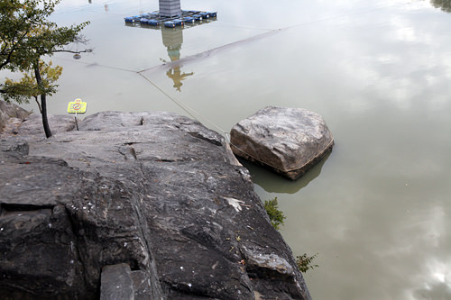
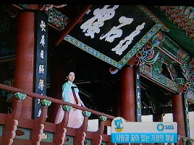
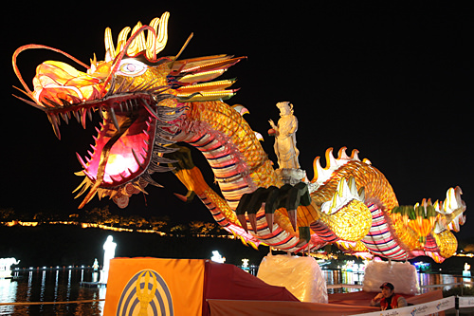
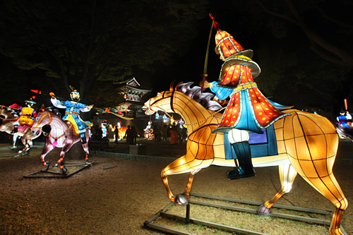
⑥
진주성晋州城
진주성
진주성
と言えば？
絵本 27ページ
onlinereading.pdf
2２ページ
임진왜란
壬辰倭乱の激戦地
진주남강 유등축제
晋州南江流灯祭り
촉석루[矗石樓]

Slide 27
⑥
진주성晋州城
거열 車裂
왜구 倭寇
onlinereading.pdf
2２ページ
진주성은 본래 삼국시대 백제에 의해 건립되었다. 백제 때는 거열성지였으며, 본래 토성이었던 것을 1379년
고려 우왕 5년에 진주목사 김중광이 왜구의 침범에 대비하기 위해 석성으로 개축하였고, 고려 말 공민왕 때 7차례 중수되었고 주로 왜구를 방어하는 기지로 사용하였다.
晋州城は本来三国時代百済によって建設された。 百済時代は八つ裂きの刑の聖地であり、本来土城だった城を、1379年高麗禑王5年、晋州牧使・金仲光が倭寇の侵犯に備えるために石城として改築し、高麗末恭愍王の時7回改修して主に倭寇を防御する基地として使われた。

Slide 28
⑥
논개 論介
의암 義岩대첩 大捷
진주성晋州城
onlinereading.pdf
2２ページ
1592년 임진왜란 때 진주목사 김시민 장군이 10월 제1차 진주성 전투에서 왜군을 대파하여 임진왜란 3대첩중의 하나인 진주을 이룬 곳이며, 1593년 6월 제2차 진주성 전투에대첩서는 진주목사 서예원 및 7만여명의 민관군이 최후까지 항쟁하다 장렬하게 순절한 곳이다. 이때 전사한 최경회의 후처이던, 논개도 적장 게야무라 로쿠스케를 껴안고 남강에 투신하여 죽었다.

Slide 29
⑥
진주성晋州城
onlinereading.pdf
2２ページ
1592年壬辰倭乱の時晋州牧使・金時敏将軍が10月第1次晋州城戦いで倭軍を大破して壬辰倭乱3大勝の一つである晋州大勝を成し遂げた所であり、1593年6月第2次晋州城の戦いでは晋州牧使・徐禮元と7万人余りの民官軍が最後まで抗争して壮烈に殉節した場所だ。 この時、戦死した崔慶會の後妻だった論介も敵将毛谷村六助を抱いて南江に身を投げて死んだ。

Slide 30
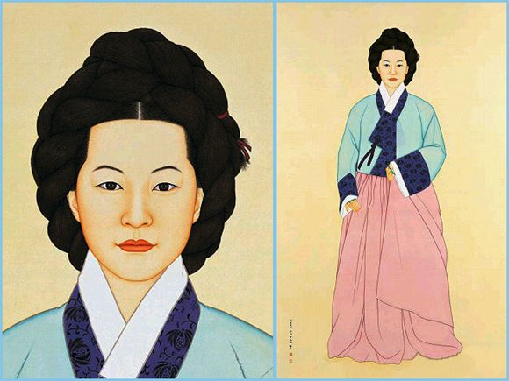
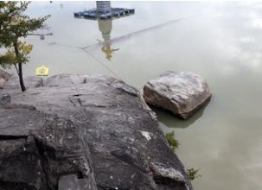
⑥
진주성晋州城
논개 論介
의암 義岩
onlinereading.pdf
2２ページ
絵本 27ページ
남강[南江]にある岩의암[義岩]
남강[南江]を
チェックしてみよう！！

Slide 31
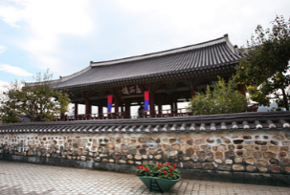
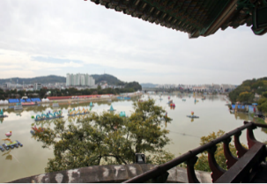
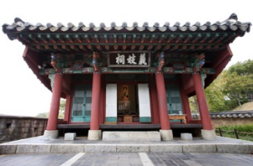
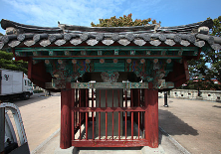
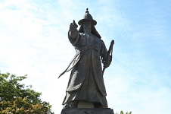
⑥
진주성晋州城
onlinereading.pdf
2２ページ
南江を眺める
矗石楼
義妓祠
金時敏将軍銅像
金時敏将軍戦功碑

Slide 32
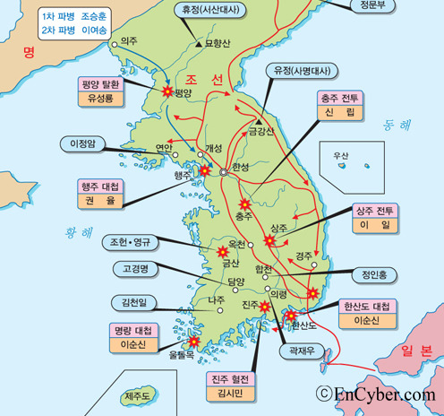
임진왜란 삼대대첩壬辰倭亂 三大大捷
행주 대첩
幸州大捷1593年
한산도 대첩
閑山島大捷1592年
진주 대첩
晋州大捷1592年

Slide 33
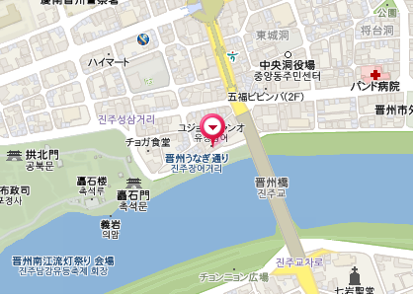
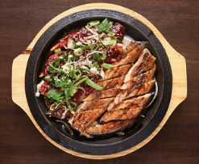
⑥
진주のグルメ
onlinereading.pdf
2２ページ
유정장어
민물장어 (ウナギ)と 바다장어(あなご)の焼き料理。
南江のほとりに並ぶ専門店の中で、創業30年、市の郷土料理店にも指定されている。 ウナギは韓国産の養殖を、アナゴは天然産を使用。秘伝の韓方ソース、甘辛いヤンニョム、シンプルな塩味から選べる。低温でじっくり焼き上げ、独特の匂いを抑えた味わい。 店内は200人程を収容。民具が飾られた素朴なインテリア。

Slide 34
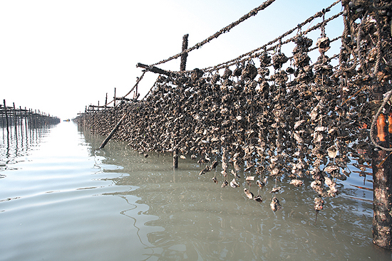
⑦
굴 수하식양식장
굴수하식양식장かきの垂下式 養殖場
자란만 紫蘭灣
생장이 좋고, 바다를 입체적으로 이용하기 때문에 생산성이 높음
onlinereading.pdf
23ページ
絵本 2７ページ

Slide 35

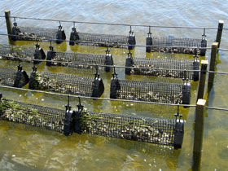
BSTカキ養殖システム
日本の養殖方法

Slide 36
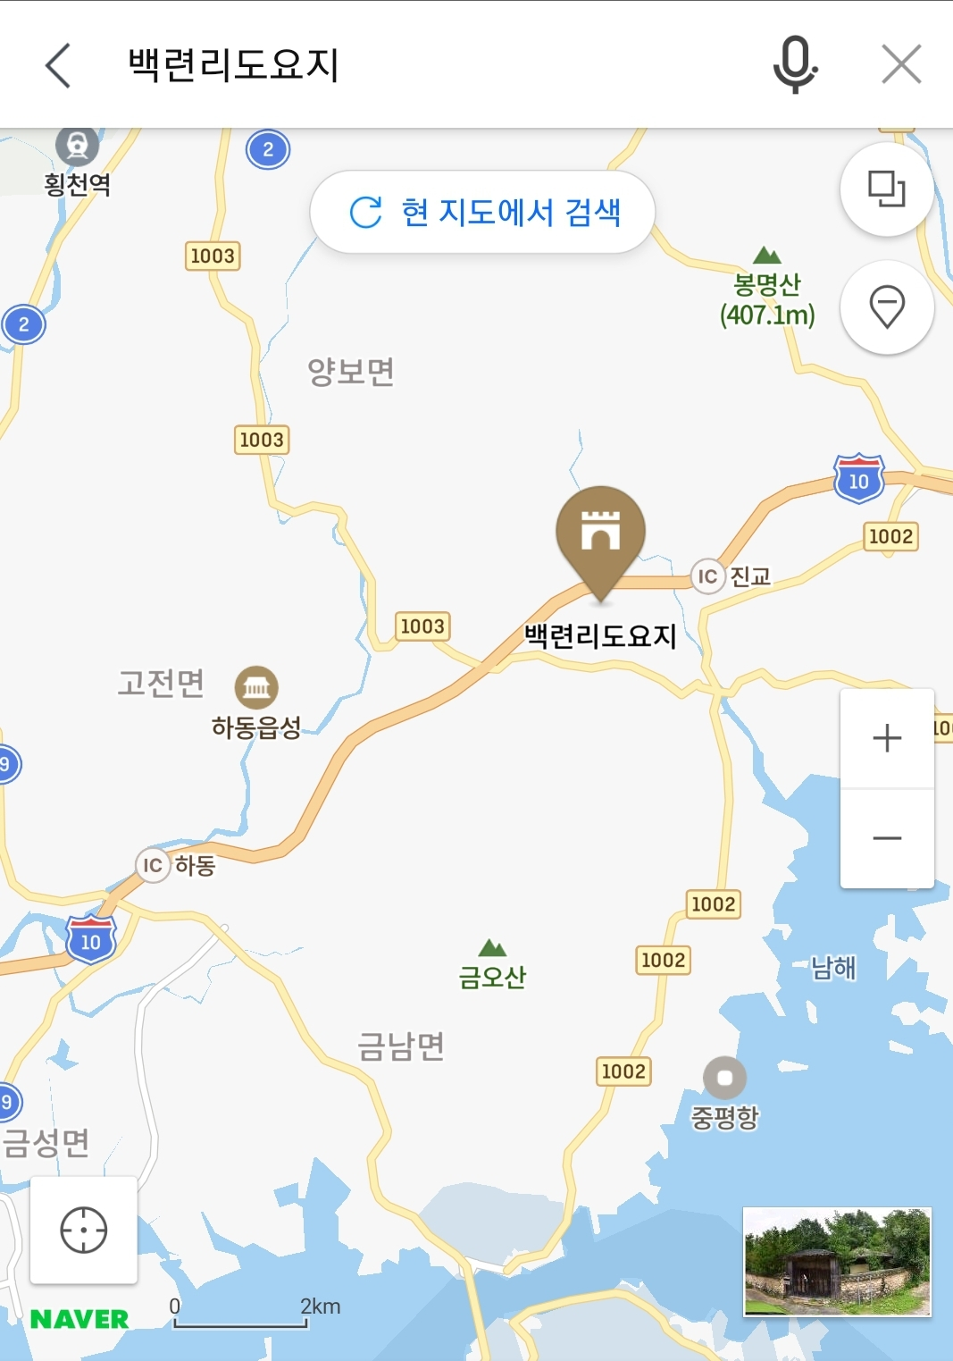
⑧
백련리도요지白蓮里陶窯跡
土が良いことで早くから窯場が
あった。
映画『취화선[酔画仙]』の撮影
場所としても有名。
임진왜란[壬辰倭亂]の時日本へ
連れて来られた百婆仙もこの地
の出身だが、以後朝鮮の陶芸は
衰退していく。
有田に百婆仙の墓がある。
onlinereading.pdf
2４ページ
絵本 2７ページ

Slide 37
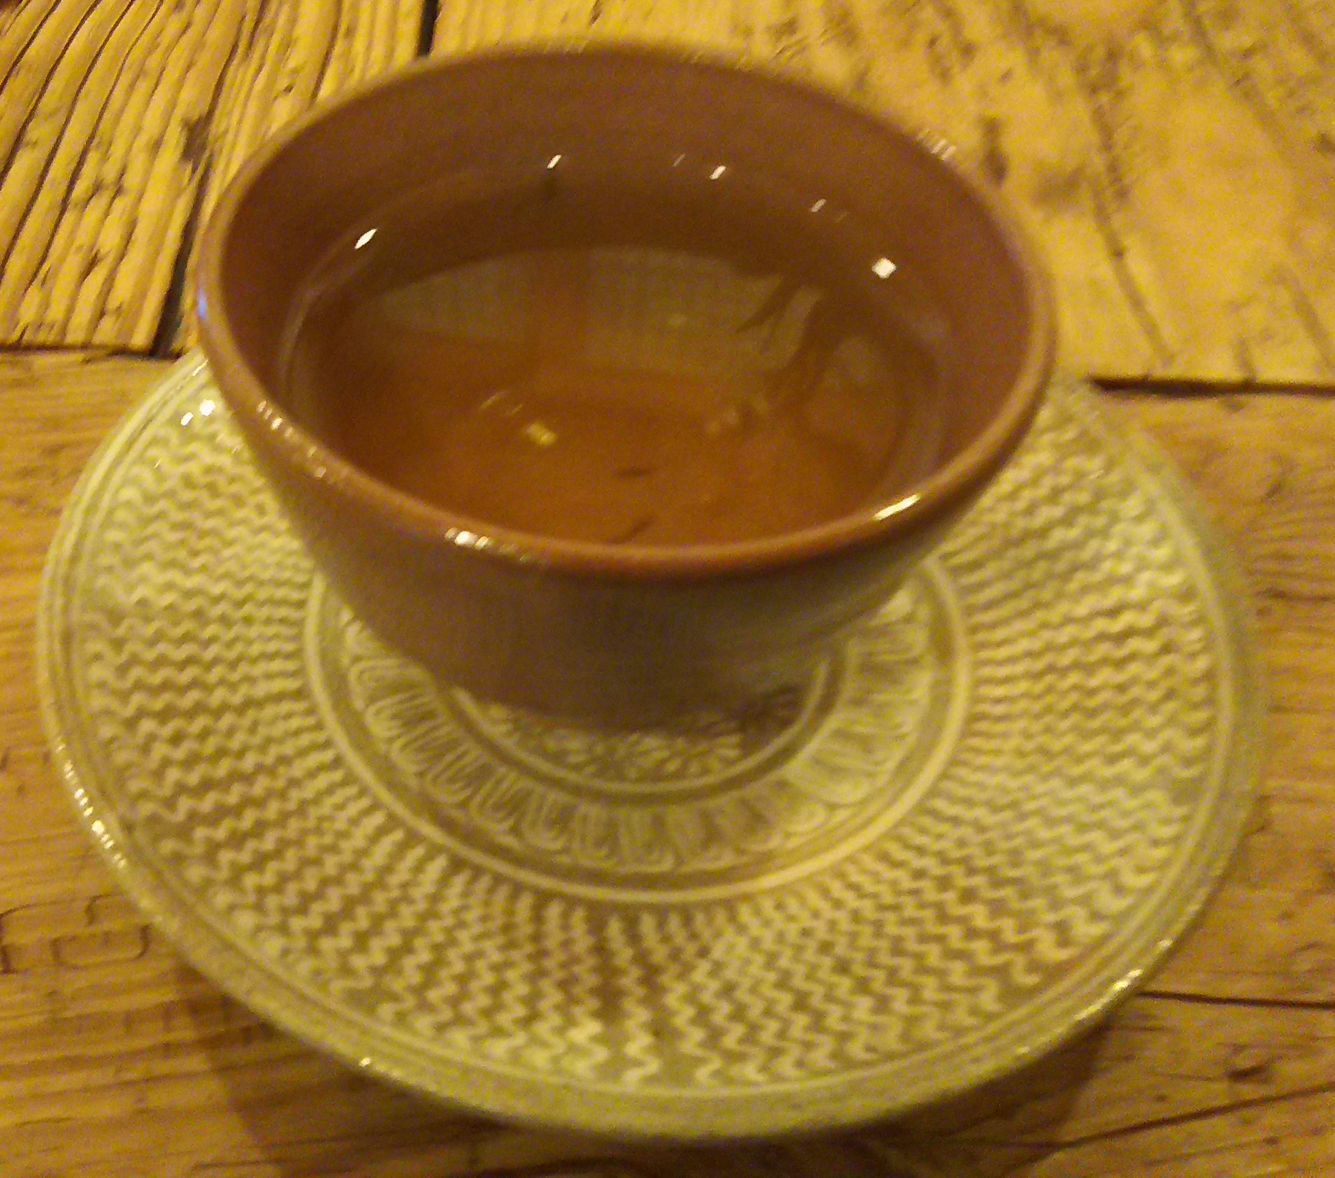
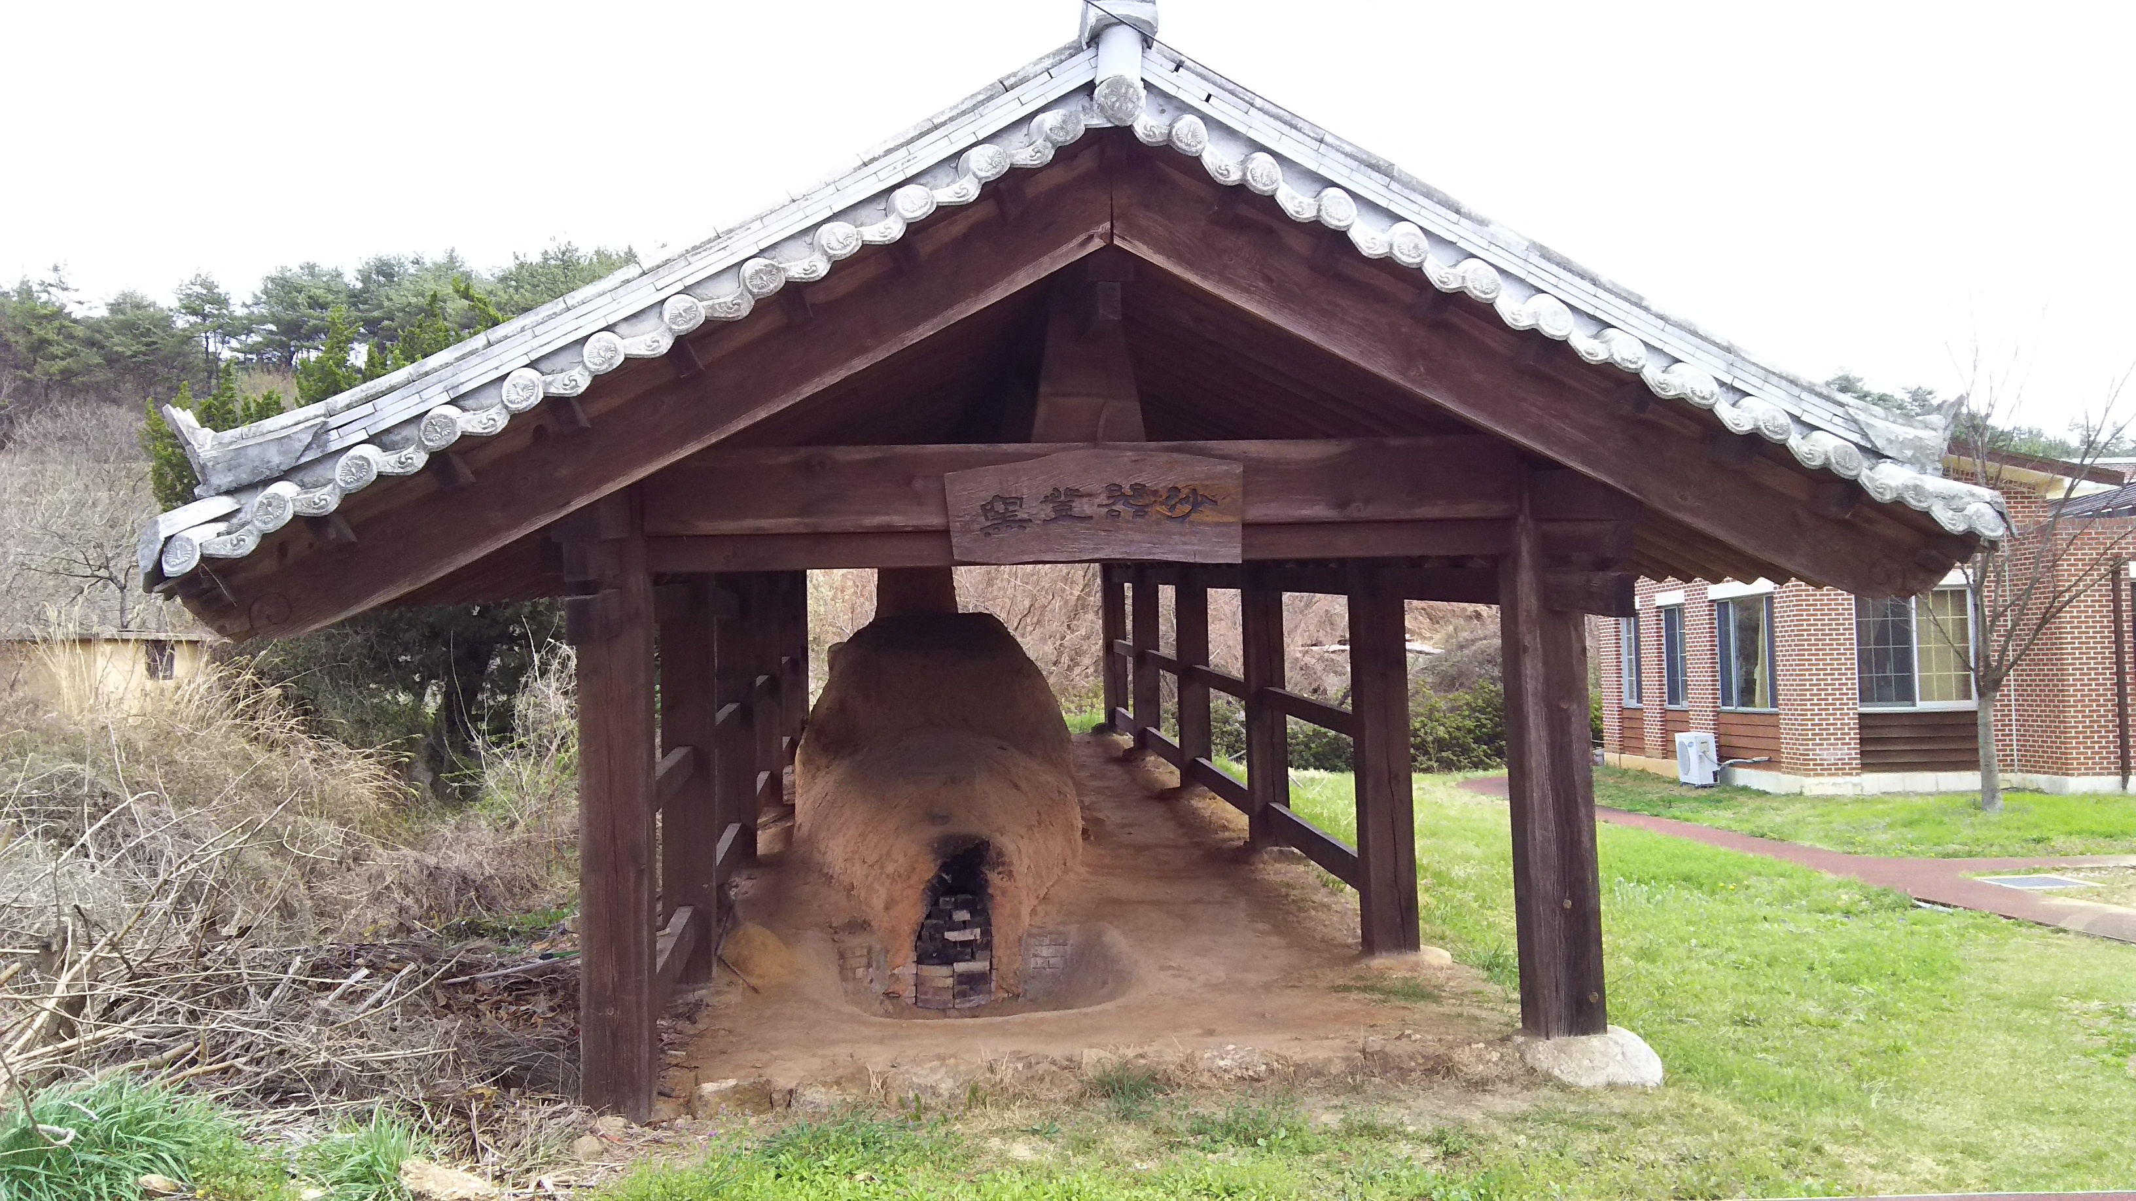
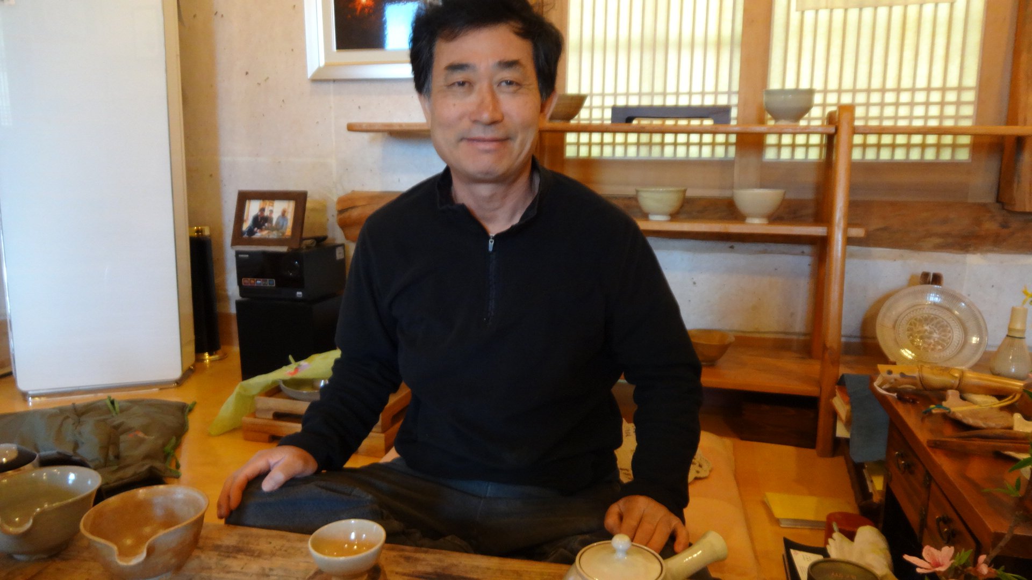
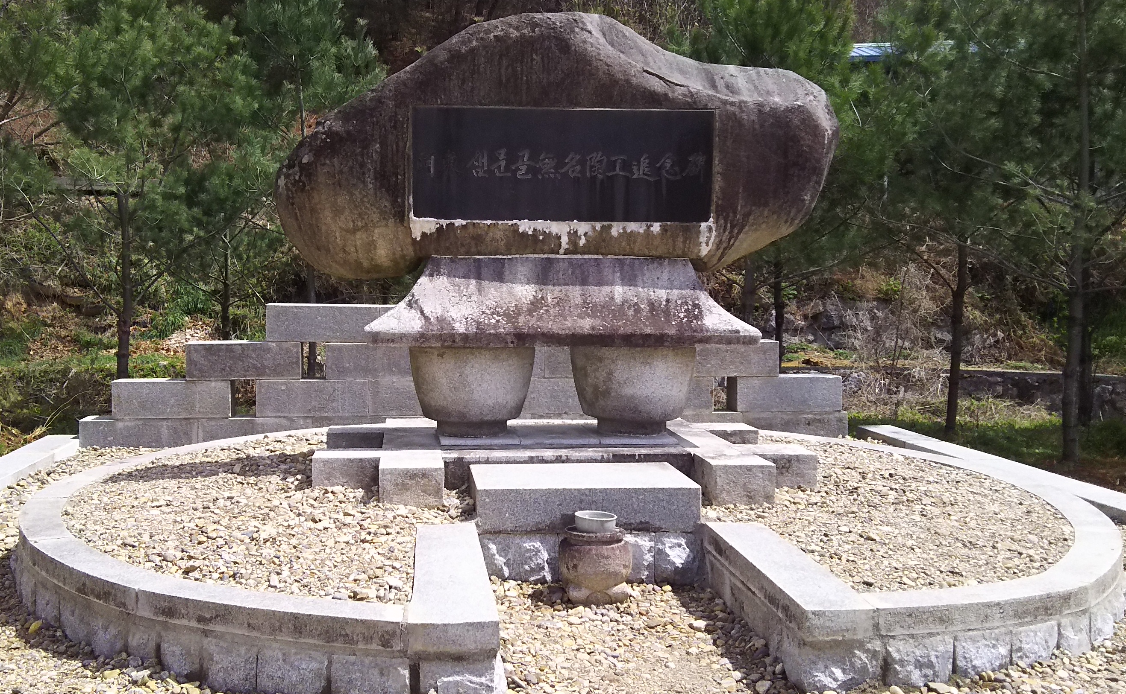

⑧
백련리도요지白蓮里陶窯跡
진교[辰橋]バスターミナルから
タクシーで10分程。

Slide 38
⑧
井戸茶碗について
今から４００年前秀吉の朝鮮出兵の時に山口県・萩に連れてこられた朝鮮人捕虜の李芍光、李敬兄弟が焼いたという「朝鮮のマックサバル（茶碗・どんぶり）」がその始まりだ。
慶尚南道・河東地域の瀬戸物の町として有名なセミゴルだが、この「セミゴル」を日本語で表すと井戸となり「井戸茶碗」は韓国語の「セミゴルマックサバル」となる。
約400年前、朝鮮人陶工によって初めて作られた朝鮮茶碗（初期の井戸茶碗）が、現在42個残っているが、その中の一つが日本で国宝に指定され、京都の大徳寺に保管されている。
張今貞氏は約２年間、萩地方で生活しながら「井戸茶碗」の生成過程と効用に研究を重ね、私は実際にその現場を見てきた。
張氏が30年間絶えず追い求めた「セミゴル朝鮮マックサバル」の美しさは、余計なものがなく素朴で、外見でなく中から成熟する。張氏のこれまでの苦労と忍耐の歳月に熱い拍手を送りたい。

Slide 39


⑨
비토섬 飛兎島
사천대교
絵本 26ページ

Slide 40

⑨
비토섬 飛兎島
토끼전, 별주부전[鼈主簿傳], 수궁가[水宮歌]
병을 고치기 위해서 토끼의 간을 원하는 용왕이 별주부(자라)를 지상에 파견하고, 별주부에게 속아 용궁에 붙들려갔다 기지를 발휘하여 목숨을 부지한 토끼의 이야기로, 한국의 문헌에서
찾아볼 수 있는 가장 오래된
기록은 <삼국사기>에
실린 이야기.

Slide 41
⑨
비토섬 飛兎島
토끼전, 별주부전[鼈主簿傳], 수궁가[水宮歌]
病気を直すためにウサギの肝を望む龍王が鼈主簿(スッポン)を地上に派遣して、鼈主簿にだまされて龍宮に捕まって機知を発揮して生き延びたウサギの昔話で、韓国の文献で探してみる
ことができる最古の記録は
<三国史記>にのせられて
いる。

Slide 42



⑨
비토섬 飛兎島

Slide 43




⑩
忠烈祠
충렬사 忠烈祠
통영 統營
忠武公李舜臣将軍の位牌を奉安した祠。1606年に
宣祖の命を受けて李雲龍が建立し、
正祖御製記板と明の国から李舜臣に下した
8種類の下賜品が保管されており、
正門の外には김휘영[金諱永]の
타루비[墮涙碑]が建てられている。

Slide 44

⑩
세병관 洗兵館
세병관
통영 統營
이경준[李慶濬]第6代統制使により1605年に建てられた統制営（李舜臣が閑山島に設置した軍営）の客舎。
杜甫の"만하세병[挽河洗兵]"(天の川を引き入れて武器を洗う)から取った名前。
日帝時代、洗兵館を小学校として
使われて朴景利を始めとする統営を
代表とする芸術家逹が通ったらしい。

Slide 45




⑩
동피랑벽화마을トンピラン壁画村
통영 統營

Slide 46

⑩
해저터널 海底トンネル
통영 統營
統営と弥勒島をつなげるために建設された海底トンネル。1931年から1932年まで1年4ヶ月にかけて長さ483m、幅5m、高さ3.5mで造られた東洋で最初の海底トンネル。弥勒島は満ち潮の時には島になり、引き潮の時には
歩いて行き来をすることができまし
たが、日帝強占期に日本の漁民たち
が移住してきたことにより、移動に
便宜を図るために海底トンネルを
造ることになった。

Slide 47






⑩
남해의 봄날 책방
통영 統營

Slide 48







⑩
グルメ
통영 統營
牡蠣の탕수육が最高
도다리쑥국
(メイタがれいのよもぎ汁)
만나꿀빵
똥보할매김밥
시락국

Slide 49


Slide 50


